Slide 2


校园欺凌!
——心 理 健 康 教 育 辅 导 课

Slide 3


暖身游戏
握手游戏——
·找到你的小伙伴
（1）小a小b握手。
（2）面带微笑，友好地握手。“握握手，好朋友，你好…”
·感觉如何？
（3）小a用力握手。
（4）小a瞪大眼睛、用力握手。
小a、小b分别有什么感受？
（5）互换角色，再握一次。
小a、小b分别有什么感受？

Slide 4
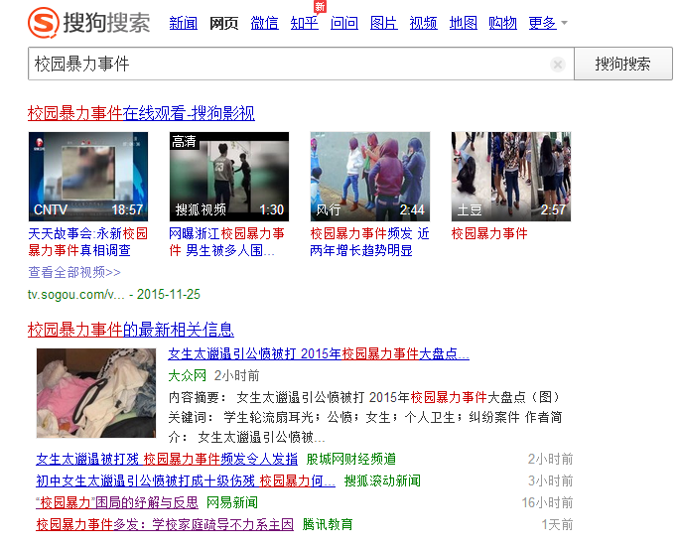
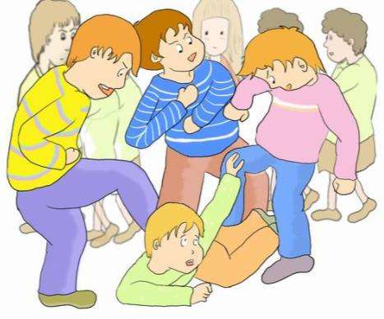
情景再现
校园本该是一个充满欢乐的地方，可是…
Notes:
校园本该是一个充满欢乐的地方，但就像刚才游戏中那样，如果你有不善意的举动，或遭遇不友好，就会感到不和谐。小小的握手

Slide 5

什么是校园暴力？
发生在学校校园内、外，对学生身体和精神实施的，达到某种严重程度的侵害行为。如以多欺少、以大欺小、以强凌弱等现象。

Slide 6
校园暴力的类型有哪些？
校园暴力包括行为暴力、语言暴力。
行为暴力：主要指包括打架斗殴、敲诈勒索、抢劫财物等一系列对人身及财物达到某种严重程度的侵害行为。
语言暴力：只通过语言对人的精神达到某种严重程度的侵害行为，如起侮辱性外号、造谣、污蔑等。

Slide 7
校园暴力事件中的三类人
施暴者：发动、实施欺凌行为的人，通常还带领其他同学参与其中。
受暴者：受收到欺凌的人。
旁观者：站在一旁观看欺凌行为的人，甚至还嬉戏、助威。

Slide 8
体验同心圆
两个同心圆划分出3个区域：
肯定、否定、不确定
请12位同学上台参与。
台下的同学作为观察者。
台上的同学请根据自己的真实情况、第一反应，站到相应的区域。
否定
不确定
肯 定

Slide 9
体验同心圆
（1）你会自己开车吗？
（2）你会自己系鞋带吗？
（3）你知道全国中小学安全教育日是哪一天吗？
（4）在上课之前，你听过“校园暴力”这个词吗？
（5）你亲眼见过“校园暴力”事件吗？
（6）你在网上了解过“校园暴力”事件的新闻吗？
（7）你看过“校园暴力”事件的真实视频吗？
否定
不确定
肯 定

Slide 10
体验同心圆
（8）在学校里，有学生欺负你、嘲讽你或威胁你吗？
（9）在学校里，有人恶意散播你的谣言吗？
（10）有人在校园里或网上扬言要“收拾”你，甚至在生活中真的给了你一点“颜色”吗？
（11）如果你看到有几个学生在欺负其他学生，你会袖手旁观吗？（为什么）
（12）如果你预感到有人要欺负你，你会告诉父母、老师或其他同学吗？（为什么）
（13）如果你被其他同学伤害了，你会向他人求助吗？（为什么）
否定
不确定
肯 定

Slide 11
体验同心圆
（14）你曾经在学校里打过架吗？
（15）如果你某天觉得心理非常气愤或心理压抑，你总是能用合理的方式排解吗？
（16）当你心情不好的时候会不小心伤害到了其他同学或家人吗？
（17）当你看到电影或电视里的暴力、血腥镜头时，会感到心理不舒服或很难过吗？
（18）你看到影视作品里，有人无辜被打的时候，你也会感到隐隐地疼痛或说不出的感觉吗？
（19）当你看到影视作品里，有人无辜被打，你会对凶残的打人者产生极其憎恶之情吗？
否定
不确定
肯 定

Slide 12
体验同心圆
讨论&分享：
在刚才的游戏过程中，你观察到了些什么？
说说你刚才参与游戏的感受。
想象一下如果你就是受暴者，你会有什么感受？为什么？
想象一下如果你是视频中的施暴者，你会有什么感受？为什么？
如果你是旁观者，你觉得你为什么会袖手旁观？
对受暴者的伤害除了生理伤害之外，还有心理伤害（害怕、恐惧、焦虑、孤独、无助感、心理阴影）。有时候还可能成为下一个施暴者。
施暴者以伤害他人为乐趣或发泄情绪，面目可憎。内心弱小，将受到法律的制裁。
旁观者内心冷漠、无情，缺乏正义感，是非观念模糊。

Slide 13
深度剖析
暴力事件的发生是不是仅仅是某个人的原因？
是不是因为一个人心理有问题，所以他去伤害同学？
原因是多方面的、综合的。
不同的案例会有不同的原因。
有哪些原因呢？（请从多角度思考）

Slide 14
深度剖析
个人 ·施暴者： a.身心发展不平衡（青春期特点） b.性格缺陷：孤僻、任性、乖戾 c.缺乏正确化解压力、处理问题的方法 d.不良交往 e.缺乏法律意识、道德观念 ·受暴者： a.忍气吞声 b.性格内向 c.缺乏自我保护意识和能力 | 家庭 ·不正确的教育方式 （暴力家庭、 经常放纵孩子的错误、 规则教育缺失）
学校 ·对校纪校规执行不严 ·对学生心理健康关注不够 | 社会 ·暴力文化泛滥 ·暴力习气传染

Slide 15

心理信箱
学校的心理咨询室收到了几位同学的求助信，他们遇到了些麻烦事儿。请同学们一起来出出主意、想想对策，以心理小贴士的形式作为回信，帮帮他们好吗？
·我曾经因为冲动打过架，为此我也很后悔。但是最近，我老看小力不顺眼，我又有了想要揍他的冲动。我老是控制不住自己的情绪，班里的同学也不太喜欢我，我该怎么办？
·我遇到麻烦了，有位高年级的同学已经向我索要了两次钱，我都给了他。今天，他又要我在约定的地方给他500元，还不允许我告诉任何人，否则就会喊人来打我。我该怎么办？
·昨天，我们班一个同学扇了另一个女生一个耳光，我就站在旁边，觉得好可怕！我一动也不敢动，生怕她连我一起打了。我脑子里还时常出现那个画面，我该怎么办？

Slide 16

心理小贴士（1）
我们不要自己成为残酷的施暴者。
１.要加强心理调节，遇到不开心的事情要学会用合适的方法调节情绪。如合理发泄法、注意转移法、尽情倾诉法、情绪升华法等。
2.要提高法律意识，悬崖勒马，要知道哪些行为违法，哪些行为犯罪。违法犯罪的行为都会受到法律的制裁。三思而后行。
3.学会宽容、友善待人，学会换位思考，改善人际关系。
4.培养高雅情趣，抵制不良诱惑，少看或玩一些暴力、血腥的视频或游戏。

Slide 17
心理信箱
学校的心理咨询室收到了几位同学的求助信，他们遇到了些麻烦事儿。请同学们一起来出出主意、想想对策，以心理小贴士的形式作为回信，帮帮他们好吗？
·我遇到麻烦了，有位高年级的同学已经向我索要了两次钱，我都给了他。今天，他又要我在约定的地方给他1000元，还不允许我告诉任何人，否则就会喊人来打我。我该怎么办？

Slide 18
心理小贴士（2）
我们要会保护自己，不要成为无辜的受害者。
1.平时钱财不要外露。
2.厕所、角落等是校园暴力多发的地带，最好与同学结伴而行。
3.与人友善，不与人结怨，以免被打击报复，理智化解矛盾和冲突。
4.万一遇到危险的情况，要机智、沉着、冷静。及时向成人求助、拨打110报警等，不要忍气吞声。

Slide 19
心理信箱
学校的心理咨询室收到了几位同学的求助信，他们遇到了些麻烦事儿。请同学们一起来出出主意、想想对策，以心理小贴士的形式作为回信，帮帮他们好吗？
·昨天，我们班一个同学扇了另一个女生一个耳光，我就站在旁边，觉得好可怕！我一动也不敢动，生怕她连我一起打了。我脑子里还时常出现那个画面，我该怎么办？

Slide 20
心理小贴士（3）
不要当一个冷漠的旁观者。
当看到他人遭遇校园暴力时，不要害怕、顾虑，不要袖手旁观，更不要在一旁起哄、助威。一定要及时向老师、家长或警察求助。你的冷漠、无情和沉默只会助长校园暴力之风，令更多的同学受到伤害。

Slide 21

预防校园暴力，不仅仅需要我们青少年自己做到以上几点，还要靠家庭、学校、社会各方的共同努力。
同学们，让我们携起手来，抵制校园暴力，让每个人都能在温馨、和睦、友善的校园环境和人际关系中健康成长！
谢谢！

